Slide 1
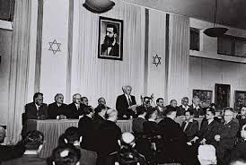

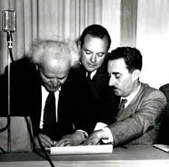

מגילת
העצמאות
אילנית כהן
רכזת חובה למקצוע האזרחות בתכנית היל"ה

Slide 2
מטרות:
הכרת הרקע ההיסטורי להקמת המדינה.
הכרת תוכן המגילה על חלקיה השונים.
הכרת שש ההצדקות המופיעות במגילה להקמתה של מדינה יהודית.
להבין שעל פי המגילה המדינה הוקמה כמדינה יהודית עם עקרונות וערכים דמוקרטיים.
הכרת הפניות שיש במגילה לגורמים שונים.
הבנת חשיבות המגילה אז והיום.

Slide 3
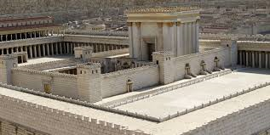
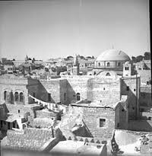
הרקע ההיסטורי להקמת המדינה
בס"ד.
מדינה יהודית התקיימה בארץ
ישראל עוד לפני אלפי שנים,
בימי "בית ראשון" ו"בית שני".
מאז ולאורך השנים קיימו
היהודים זיקה לארץ ישראל
בתפילה, במנהגים ואף בעליות
קטנות ולא רצופות אליה.
דוגמאת :*עליות של מגורשי ספרד
שהגיעו בעיקר לגליל.
*ר' יוסף קארו במאה ה 16.
*עליית ר' יהודה החסיד
בראש משפחות של
חסידים מפולין ב-1700
*ר' חיים בן עטר ממרוקו במאה
ה- 18
"אם אשכחך ירושלים,
תשכח ימיני.
תדבק לשוני לחכי אם לא אזכרכי,
אם לא אעלה את
ירושלים על ראש שמחתי"
(תהלים קל"ז, ה'-ו)

Slide 4
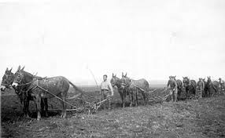
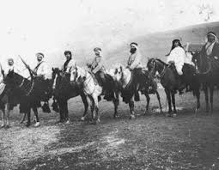
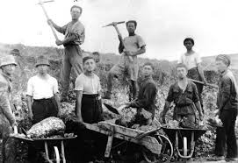
בשנים 1917- 1948 המנדט הבריטי שלט בארץ ישראל(שלטון מנדט פירושו שלטון לתקופה זמנית, שנועד לסייע לתושבים המקומיים להיות מוכנים לעצמאות.)
משנת 1881 החלו לעלות לארץ ישראל גלים גדולים של יהודים
ובמהלך המאה ה 20 התפתח היישוב היהודי בארץ ישראל בשיעור חסר תקדים והקים מסגרות פוליטיות, צבאיות, כלכליות והתיישבותיות.

Slide 5
הצהרת בלפור (1917):
מכתב ששלח שר החוץ
הבריטי בלפור ללורד
רוטשילד, כדי שיעבירו
להסתדרות הציונית.
.. "ממשלת הוד מלכותו
מביטה בעין יפה על ייסודו של
בית לאומי לעם היהודי בארץ
ישראל...בתנאי ברור, שלא
ייעשה דבר העלול לפגוע
בזכויות האזרחיות והדתיות
של עדות לא יהודיות בארץ
ישראל"... .
הלורד בלפור וההצהרה בכתב ידו
©ויקיפדיה העברית
"הצהרת בלפור" ביטאה את יחסה החיובי
של בריטניה להקמת בית לאומי לעם היהודי בארץ ישראל,
והחלטת חבר הלאומים הטילה על בריטניה את האחריות לביצועה
של "הצהרת בלפור".

Slide 6
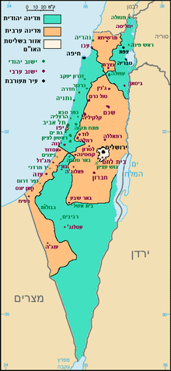
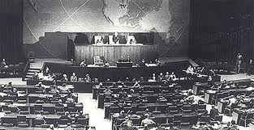
החלטה 181 של האו"ם
תוכנית החלוקה מיום כ"ט בנובמבר 1947
הבריטים נתקלים בקשיים בסכסוך בין ערבים ליהודים המצב הביטחוני בארץ ישראל הלך והחמיר והם אינם מצליחים למצוא פתרון.
ולכן בשנת 1947 החליטה בריטניה להעביר
את שאלת ארץ ישראל לטיפול האו"ם .
עצרת האו"ם החליטה על חלוקת ארץ ישראל
והקמת שתי מדינות: יהודית וערבית.
ירושלים תוכרז שטח בינלאומי.
ההנהגה היהודית הסכימה להחלטת עצרת האו"ם אך הערבים התנגדו לה, ופתחו ביום שלמחרת בפעולות איבה. כך החל השלב הראשון של מלחמת העצמאות.
תוכנית החלוקה 1947 © ויקיפדיה העברית

Slide 7
בריטניה הודיעה על סיום המנדט, בחצות הלילה ,יום שבת ו' אייר תש"ח, 15במאי 1948
ביום שישי, 14.5.1948,
ה' באייר תש"ח, רוב חברי מועצת העם, (הגוף הזמני שהוקם כדי לנהל את היישוב היהודי בארץ ישראל, מעין פרלמנט), התכנסו בבית מוזיאון תל אביב הישן
ודוד בין גוריון הכריז על הקמתה של מדינה ישראל.
סרטון :קולו של דוד בן גוריון מקריא את מגילת העצמאות

Slide 8

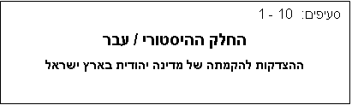

מבנה מגילת העצמאות
סעיפים: 12 -11
החלק המעשי / הווה
ההכרזה על המדינה ומוסדותיה.
סעיפים: 18 - 13
החלק העקרוני- הצהרתי / עתיד
עקרונות הניהול של המדינה כלפי תושבי הארץ.
קריאות לאו"ם, לערבים בישראל ובמדינות השונות ולעם היהודי.
סעיף: 19
חתימות

Slide 9
ההצדקות במגילת העצמאות להקמת מדינת לאום יהודית בארץ ישראל:
הצדקה היסטורית
הצדקה ציונית
הצורך להימנע מרדיפות
הצדקה פוליטית
הצדקה משפטית -הכרה בינלאומית.
הצדקה טבעית

Slide 10
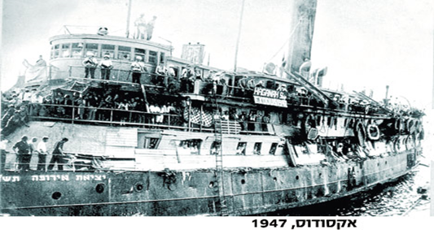
הצדקה היסטורית
המגילה מציינת מספר אירועים מהעבר של העם היהודי הקושר אותו
לארץ ישראל.
לעם היהודי זכות להקים מדינה יהודית דווקא בארץ ישראל בשל הכמיהה במהלך הדורות והקשר / הזיקה ההיסטורית והתרבותית
בינו לבין ארץ ישראל, קשר שלא נותק גם בגלות.
"בארץ-ישראל קם העם היהודי, בה עוצבה דמותו הרוחנית, הדתית והמדינית, בה חי חיי קוממיות ממלכתית, בה יצר נכסי תרבות לאומיים וכלל-אנושיים והוריש לעולם כולו את ספר הספרים הנצחי.
לאחר שהוגלה העם מארצו בכוח הזרוע שמר לה אמונים בכל ארצות פזוריו, ולא חדל מתפילה ומתקווה לשוב לארצו ולחדש בתוכה את חירותו המדינית."
לע"מ © עולי תימן מעדן ממתינים לעליה למטוס כדי לעלות לישראל

Slide 11
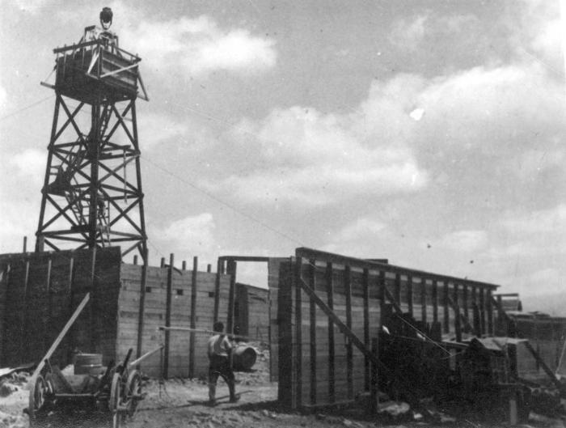
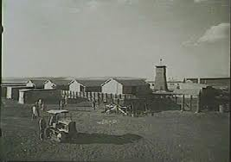
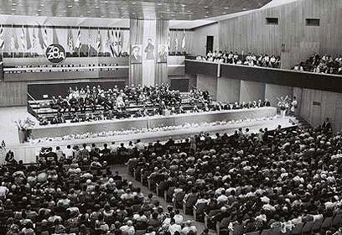
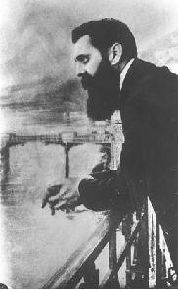
הצדקה היסטורית
והצדקה הנובעת מהמפעל הציוני:
הפעילות המעשית של התנועה הציונית לבניין הארץ כמו העלאת היהודים, קניית קרקעות להתיישבות היהודית בארץ ישראל, החייאת השפה העברית והפעילות המדינית של התנועה הציונית , כל אלה יצרו מציאות בלתי הפיכה המצדיקה את מיסודה במדינת לאום.
"מתוך קשר היסטורי ומסורתי זה חתרו היהודים בכל דור לשוב ולהיאחז במולדתם העתיקה ; ובדורות האחרונים שבו לארצם בהמונים, וחלוצים, מעפילים ומגִ נִים הפריחו נשמות, החיו שפתם העברית, בנו כפרים וערים, והקימו ישוב גדל והולך השליט על משקו ותרבותו, שוחר שלום ומגן על עצמו, מביא ברכּת הקִדמה לכל תושבי הארץ ונושא נפשו לעצמאות ממלכתית.
בשנת תרנ"ז(1897)נתכנס הקונגרס הציוני לקול קריאתו של הוגה חזון המדינה היהודית תיאודור הרצל והכריז על זכות העם היהודי לתקומה לאומית בארצו."

Slide 12
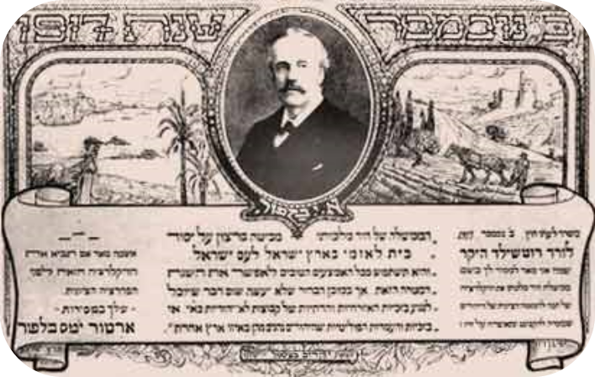
הצדקה בינלאומית - הצדקה משפטית
הצהרות ומסמכים בינלאומיים שהכירו בלגיטימציה(מתן תוקף חוקי) של העם היהודי להקים מדינה בארץ ישראל
"זכות זו הוכרה בהצהרת בלפור מיום ב' בנובמבר 1917 ואושרה במנדט מטעם חבר הלאומים, אשר נתן במיוחד תוקף בין-לאומי לקשר ההיסטורי שבין העם היהודי לבין ארץ-ישראל ולזכות העם היהודי להקים מחדש את ביתו הלאומי."

Slide 13
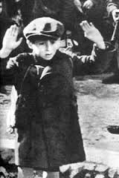

"השואה שנתחוללה על עם ישראל בזמן האחרון, בה הוכרעו לטבח מיליונים יהודים באירופה, הוכיחה מחדש בעליל את ההכרח בפתרון בעיית העם היהודי מחוסר המולדת והעצמאות על-ידי חידוש המדינה היהודית בארץ-ישראל, אשר תפתח לרווחה את שערי המולדת לכל יהודי ותעניק לעם היהודי מעמד של אומה שוות- זכויות בתוך משפחת העמים.
שארית הפליטה שניצלה מהטבח הנאצי האיום באירופה ויהודי ארצות אחרות לא חדלו להעפיל לארץ-ישראל, על אף כל קושי, מניעה וסכנה, ולא פסקו לתבוע את
זכותם לחיי כבוד, חירות ועמל-ישרים במולדת עמם."
הצדקה היסטורית
והצדקה מוסרית
והצדקה הנובעת מן הזכות להימנע מרדיפות
(זכות לחיות בביטחון):
השואה שפקדה את העם היהודי במהלכה של מלחמת העולם השנייה היא הצדקה לצורך החיוני בהקמת מדינה שּבה יוכלו היהודים לחיות
בבטחה.
הקמת בית לאומי לעם היהודי נחוצה כדי להציל יהודים

Slide 14
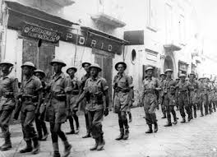
הצדקה היסטורית
והצדקה פוליטית :
היישוב התגייס למאבק עם בעלות הברית נגד גרמניה (הבריגדה היהודית: חטיבה בצבא הבריטי שהורכבה כולה מיהודים מקרב אנשי היישוב מא"י)
ולכן מגיע לו לקבל תמורה פוליטית בדמות הכרה בזכות היהודים להקים מדינה
בארץ ישראל לאחר הניצחון.
"במלחמת העולם השנייה תרם הישוב העברי בארץ את מלוא-חלקו למאבק האומות השוחרות חירות ושלום נגד כוחות הרשע הנאצי,
ובדם חייליו ובמאמצו המלחמתי קנה לו את הזכות להימנות עם העמים מייסדי ברית האומות המאוחדות."
חיילים מארץ ישראל צועדים ברחוב,לוב, 1942

Slide 15
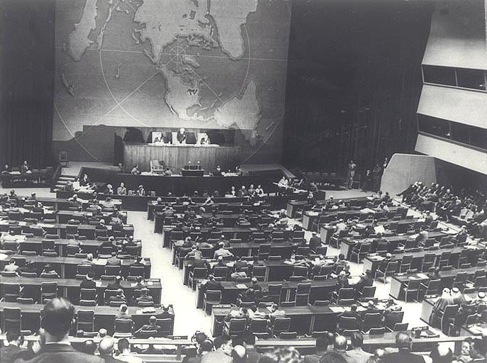
הכרה בינלאומית
הצדקה משפטית
"ב 29- בנובמבר 1947 קיבלה עצרת האומות המאוחדות החלטה המחייבת הקמת מדינה יהודית בארץ-ישראל;
העצרת תבעה מאת תושבי ארץ-ישראל לאחוז בעצמם בכל הצעדים הנדרשים מצדם הם לביצוע ההחלטה.
הכרה זו של האומות המאוחדות בזכות העם היהודי להקים את מדינתו אינה ניתנת להפקעה."

Slide 16
הצדקה טבעית – הזכות להגדרה עצמית
הזכות להגדרה עצמית :
היא מושׂג במשפט הבינלאומי שפירושו: זכותו של עם
להחליט באופן חופשי, ללא התערבות חיצונית של מדינות אחרות, על הקמת מדינה
בשטח מסוים ולקבוע את צורת השלטון בה. מקורה של הזכות היא בהתפתחות
התודעה הלאומית ובהתעוררות התנועות הלאומיות באירופה במאה ה 19.
הזכות להגדרה עצמית הוכרה בתום מלחמת העולם הראשונה על ידי "חבר הלאומים" .
זכות ההגדרה העצמית של העם היהודי - זכות ההגדרה העצמית היהודית
מתבססת על יסודות דתיים והיסטוריים עתיקים ועל השפעות של תנועות לאומיות
שפעלו באירופה במאה ה- 19 . העם היהודי במשך אלפיים שנות גלות, "לא ח דל
מתפילה ומתקווה לשוב לארץ ישראל ולחדש בתוכה את חירותו המדינית".
התנועות הלאומיות תבעו את זכות ההגדרה העצמית לעמים השונים כך מגיע גם לעם היהודי להיות עצמאי במדינה משלו
"זו זכותו הטבעית של העם היהודי להיות ככל עם ועם עומד ברשות עצמו במדינתו הריבונית."

Slide 17
מה יהיה אופייה של המדינה שתקום על פי המגילה?
מדינה דמוקרטית
מדינה יהודית
"ועד להקמת השלטונות הנבחרים הסדירים של המדינה".
(עקרון שלטון העם)
"בהתאם לחוקה שתיקבע על-ידי האספה המכוננת הנבחרת"
(עקרון שלטון החוק)
"תפעל מועצת העם כמועצת מדינה זמנית, ומוסד הביצוע שלה, מנהלת-העם, יהווה את הממשלה הזמנית"
(עקרון הפרדת הרשויות)
" תהא מושתתת על יסודות החירות...תקיים שוויון זכויות חברתי ומדיני גמור לכל אזרחיה בלי הבדל דת, גזע ומין; תבטיח חופש דת, מצפון, לשון, חינוך ותרבות".
(זכויות האדם )
"אנו מכריזים בזאת על הקמת מדינה יהודית בארץ ישראל, היא מדינת ישראל."
"מדינת ישראל תהא פתוחה לעלייה יהודית ולקיבוץ גלויות"
" תהא מושתתת על יסודות החירות הצדק והשלום לאור חזונם של נביאי ישראל",
"אנו קוראים אל העם היהודי בכל התפוצות להתלכד סביב הישוב בעלייה ובבניין"

Slide 18
אל מי פונה המגילה ומה מטרת הפנייה?
העם היהודי בכל התפוצות
לאו"ם
לבני העם הערבי תושבי מדינת ישראל
לשמור על שלום .
מדינות ערב
לסייע לעם היהודי בבניין מדינתו
לקבל את מדינת ישראל לתוך משפחת העמים.
ליטול חלקם בבניין המדינה
קבלת אזרחות מלאה ושווה
ייצוג בכל מוסדותיה, הזמניים והקבועים.
קריאה לשלום
קריאה לעליה למדינת ישראל
לסייע לה בהקמת המדינה.
לפעול למען פיתוח משותף של המזרח התיכון.

Slide 19
מה חשיבות המגילה אז והיום?
הכרזה על הקמת מדינה יהודית בארץ ישראל
המגילה מציגה הצדקות להקמת המדינה
המגילה קובעת את אופייה של המדינה כיהודית ודמוקרטית
המגילה לא הוכרה כמסמך בעל תוקף משפטי אך היא מנחה את רשויות השלטון בפעולתן .
יש למגילה ביטוי בשני חוקי היסוד: חוק יסוד כבוד
האדם וחירותו וחוק יסוד חופש העיסוק, שנחקקו
בשנת1992.

Slide 20
המעמד המשפטי של מגילת העצמאות
הכרזת העצמאות אינה מסמך משפטי מחייב ואין לה מעמד עליון ,
אין להכרזת העצמאות תוקף של חוק / חוקה.
במקרים שבהם קיים חוק מפורש , פועלת הרשות השופטת על פי החוק.
מבטאת את חזון העם ואת "אני המאמין " שלו .
תוקפה המשפטי בא לידי ביטוי בכך שיש לפרש את חוקי המדינה לאורה והיא מנחה את רשויות השלטון במהלך עבודתן.
לדוגמא:
*בחוק יסוד "כבוד האדם וחרותו" וב "חוק יסוד חופש העיסוק" – שבהם מוזכרת בהם הכרזת העצמאות ונאמר כי זכויות היסוד של האדם בישראל יכובדו ברוח העקרונות המופיעים הכרזת העצמאות.
ההכרזה מעוגנת בחוקים - אם הכנסת תחוקק חוקים המנוגדים לשני החוקים הללו , ראשי בית המשפט להורות לכנסת לבטל את חקיקתה.
*ההכרזה מנחה את הרשות המחוקקת בכך שהכנסת חוקקה חוקים המבטאים את עקרונות הכרזת העצמאות
כגון: "חוק השבות" (מדינת ישראל תהא פתוחה לעליה) ,
"חוק יסודות המשפט "( במקרים בהם אין חוק מפורש בנושא הנדון במשפט , יתבסס בית המשפט על עקרונות מורשת י
ישראל( מדינת ישראל תהא מושתת על יסודות החירות... לאור חזונם של נביאי ישראל )
*במקרים שבהם אין חוק מפורש , מעדיפה הרשות השופטת לפרש את החוק בהתאם לעקרונות הכרזת העצמאות
כגון: לאה שקדיאל ביקשה להיות חברה במועצה הדתית בירוחם , בקשתה נדחתה בגלל מינה, היא עתרה לבג"ץ ,הפסיקה הייתה לטובתה והתבססה על הכתוב בהכרזה:" מדינת ישראל תקיים שיוויון זכויות חברתי ומדיני לכל אזרחיה ללא הבדל דת גזע ומין"

Slide 21
שאלת בגרות
הבא מהכרזת העצמאות ביטויים למחויבות של מדינת ישראל לאזרחיה הלא יהודים.
או
הצג מה מעמדם של המיעוטים במגילת העצמאות.

Slide 22
תשובה:
" שוויון זכויות חברתי ומדיני גמור לכל אזרחיה בלי הבדל דת, גזע ומין ,תבטיח חופש דת, מצפון, לשון, חינוך ותרבות;
" תשמור על המקומות הקדושים של כל הדתות"
"לבני העם הערבי תושבי מדינת ישראל ...אזרחות מלאה ושווה ועל יסוד נציגות מתאימה בכל מוסדותיה, הזמניים והקבועים."

Slide 23
שאלת בגרות נוספת
הבא מהכרזת העצמאות ביטויים למחויבות של מדינת ישראל ליהודי התפוצות.

Slide 24
תשובה:
"מדינת ישראל תהא פתוחה לעלייה יהודית ולקיבוץ גלויות"
"אנו קוראים אל העם היהודי בכל התפוצות להתלכד סביב הישוב בעלייה ובבניין ולעמוד לימינו במערכה הגדולה על הגשמת שאיפת הדורות לגאולת ישראל."

